Slide 1
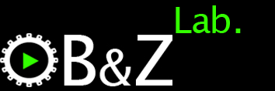


Silverlight + Dynamic languages
Александр Бындю
Блог http://blogs.gotdotnet.ru/personal/AlexanderByndyu

Slide 2
О чем поговорим?
Свобода
Динамические языки
Особенности IronPython
Пример

Slide 3

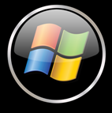




Свобода выбора платформы
Свобода выбора браузера

Slide 4






Свобода просмотра исходного кода

Slide 5
Динамический Silverlight
Добавлена поддержка динамических языков
для пользователей не имеет значения
для программистов – больше выбор
DLR библиотеки загружаются вместе с Silverlight приложением
Могут быть выделены в отдельную сборку
кэширование на клиенте

Slide 6
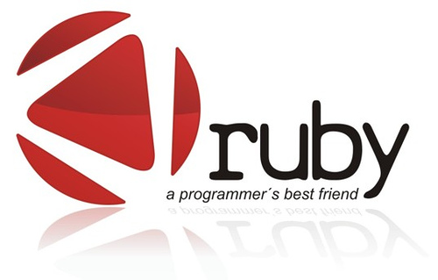
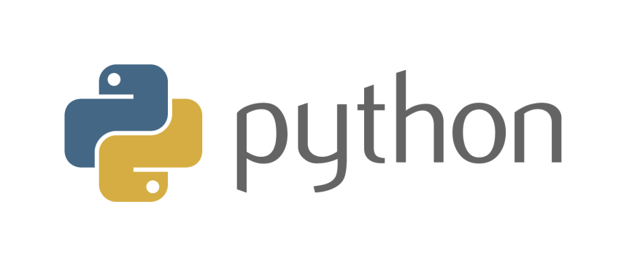
Динамические языки для Silverlight

Slide 7
«Большие идеи» Python
Нет компилятора
Динамическая типизация
Все - объект
Простота реализации имеет значение!

Slide 8
Особенности IronPython
Компилируется в IL
возможность использовать .NET библиотеки
возможность импортировать любые .NET объекты
Работает быстрее чем CPython
Создан на основе Python 2.5.2
Поддерживается Microsoft
C Open Source лицензией!

Slide 9
Плюсы языка Python
Открытый исходный код
Единство оформления
Компактный код

Slide 10

Пример
Iron in Action

Slide 11
Вопросы?

Slide 12
Ссылки
http://www.codeplex.com/IronPython
http://www.codeplex.com/IronPythonStudio
http://blogs.msdn.com/ironpython
http://www.codeplex.com/sdlsdk

